Slide 1

公园壹号
公园壹号高定生活体验暨卡地亚珍宝艺术展

Slide 2

Chapter 1
活动概述
The event content

Slide 3

作为高端精品生活的倡导者
XX始终以高端精品打动高净值人群
从高端生活价值体系出发
探寻让生活更舒适的点
让每一位业主感受项目巅峰圈层生活

Slide 4

匠心打磨
当双匠遇见融城精英——公园壹号
当高奢遇见4C标准——卡地亚珍品艺术展

Slide 5
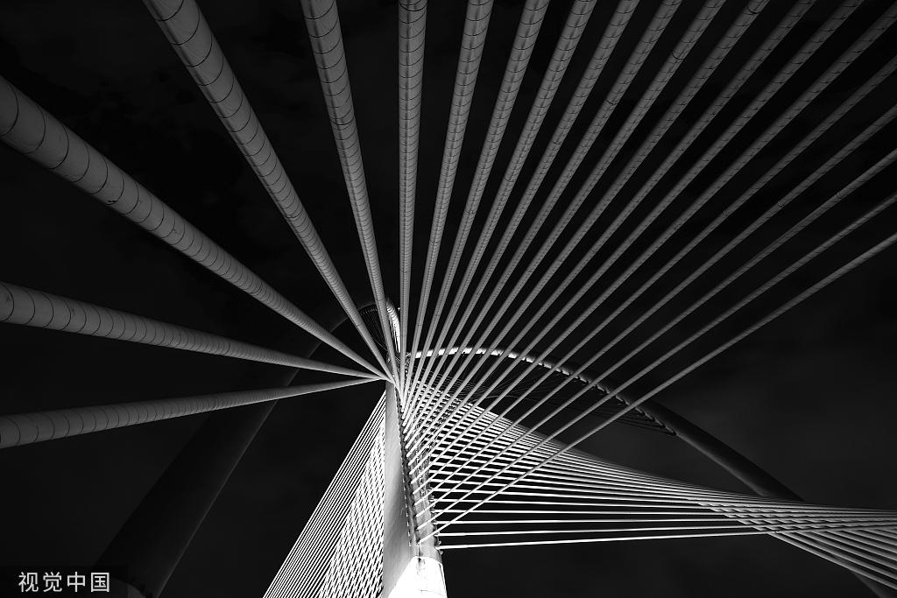
高定生活
高定适配、享品质人居
人文、历史、地理
礼献给融城一个理想的生活世界

Slide 6
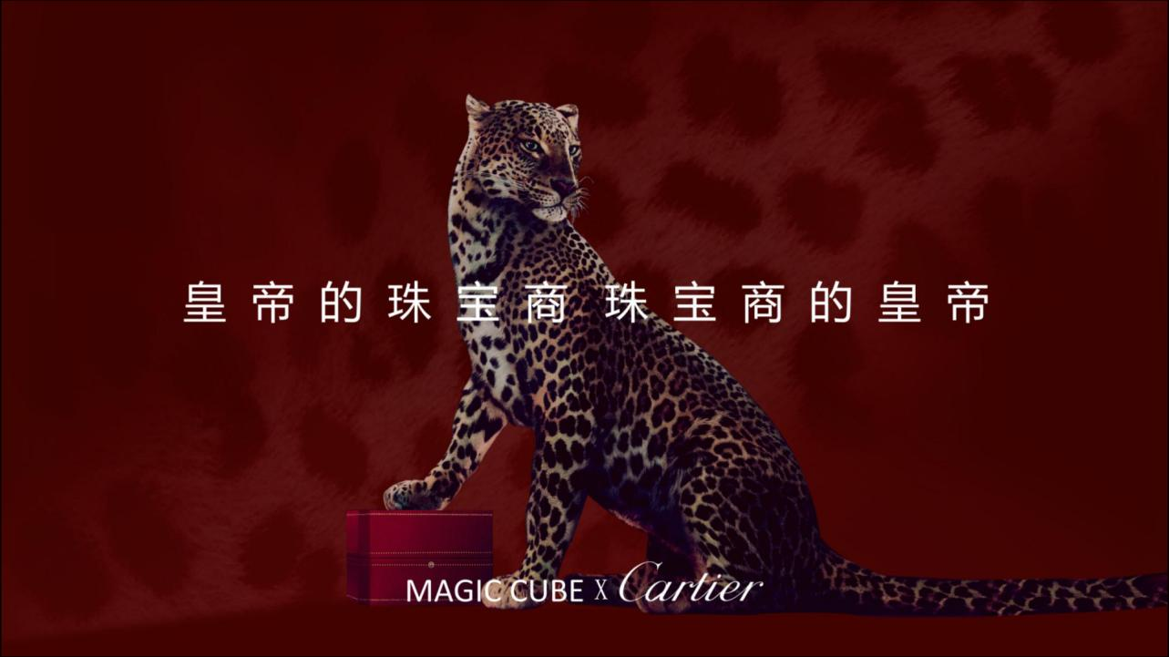
奢华梦想

Slide 7
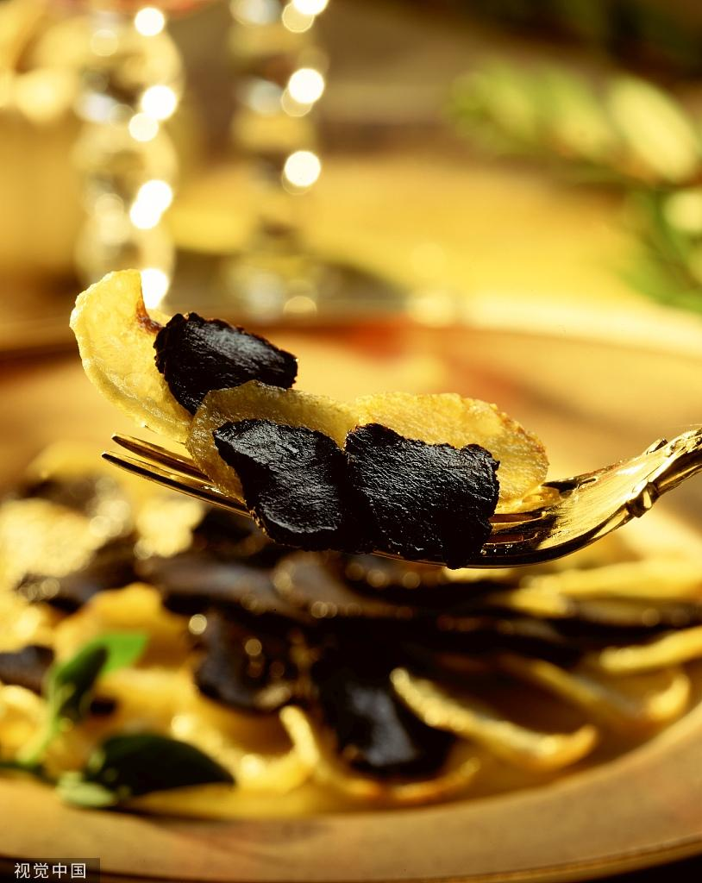
家私黑松露
美食界的高贵黑钻石
黑松露与鱼子酱、鹅肝酱并称“世界三大美食”，人们迷醉于黑松露自然散发的奇特香气，加上它的踪迹难寻极其珍贵，精通美食的法国人将其比喻为餐桌上的钻石。

Slide 8
Chapter 2
活动布置
atmosphere arrangement

Slide 9


「邀请函」
独特的凹凸质感，是传承千年的凸版印刷工艺，加厚邀请函内页，细节处见真章。复古腊封，尽显奢华。

Slide 10
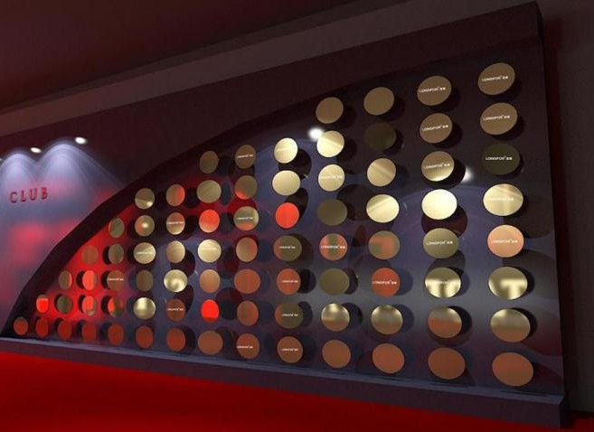

「签到处」
来宾入场出示邀请函，持漆笔在金色镜上签到，彰显项目奢华实力。

Slide 11
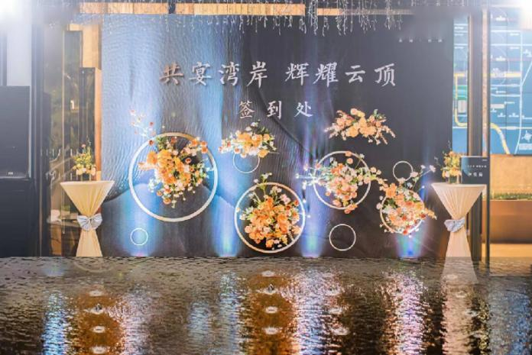

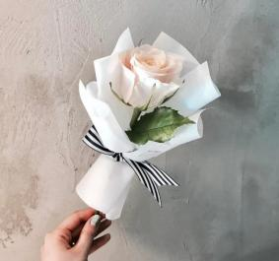

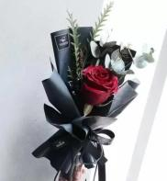

「签到处（备选）」
签到处采用背板+高脚桌+花艺进行搭配。来宾入场出示邀请函，礼仪小姐核验后为来宾送上一支鲜花，
递上金漆笔，来宾可在主题背板上签名，合影留念。

Slide 12
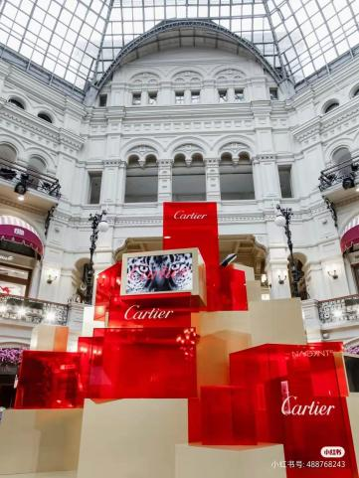
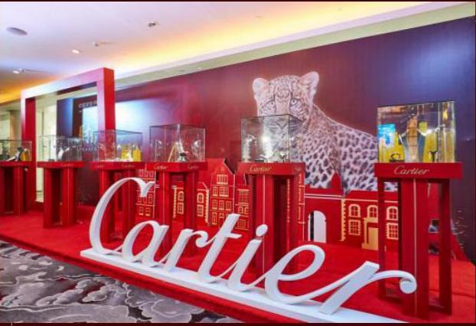
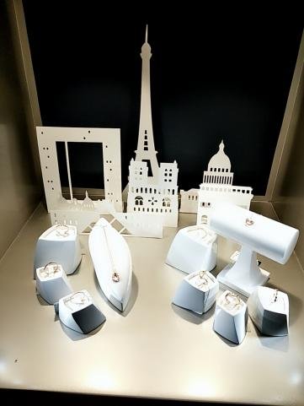
「卡地亚展」
卡地亚展：红金色展台搭配世界名胜古迹造型装饰，尽显福清侨乡风范。

Slide 13

「展品推荐」

Slide 14

「展品推荐」

Slide 15
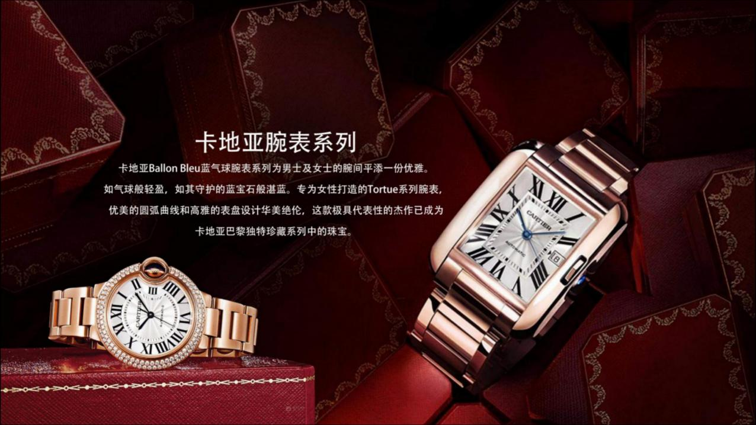
「展品推荐」

Slide 16
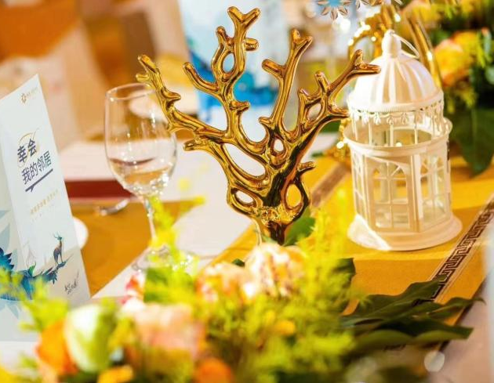
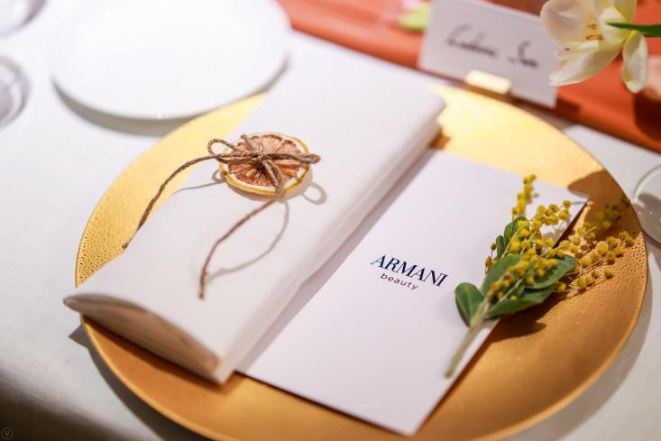
「洽谈桌布置」
布置内容：洽谈桌桌面搭配花艺、金属摆件进行氛围布置，现场餐盘选用奢华款式，营造整体氛围感。

Slide 17
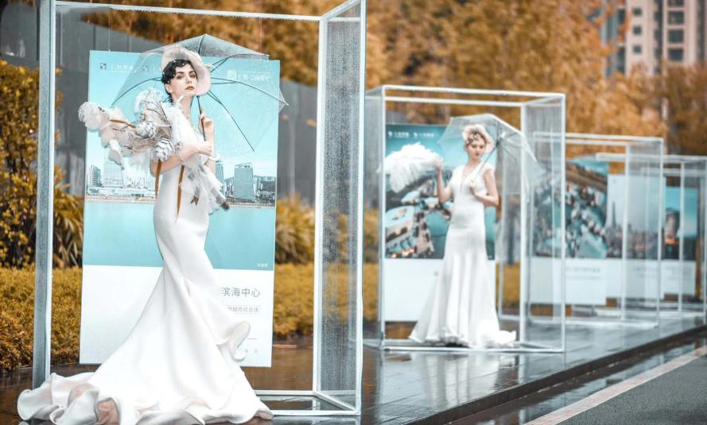
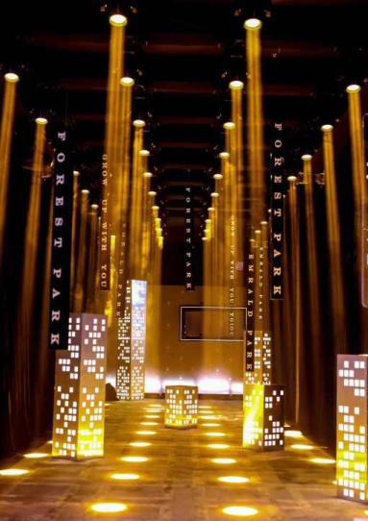
「样板房通道布置」
样板房通道：设置金属展示架展示别墅区特色，顶部搭配灯光，进行氛围营造。

Slide 18
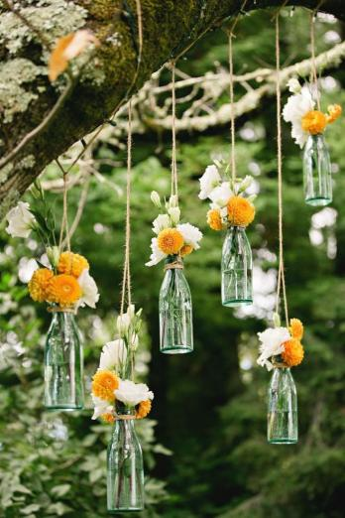
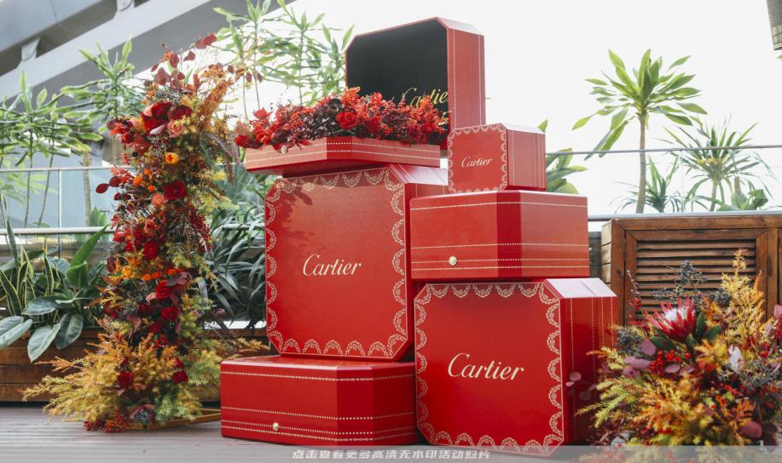
「样板房庭院布置」
样板房庭院：庭院内树木悬挂花艺瓶进行装饰，草坪增加cartier风格美陈布置。归家之旅，由此启幕。

Slide 19
Chapter 3
活动流程
private Active process

Slide 20
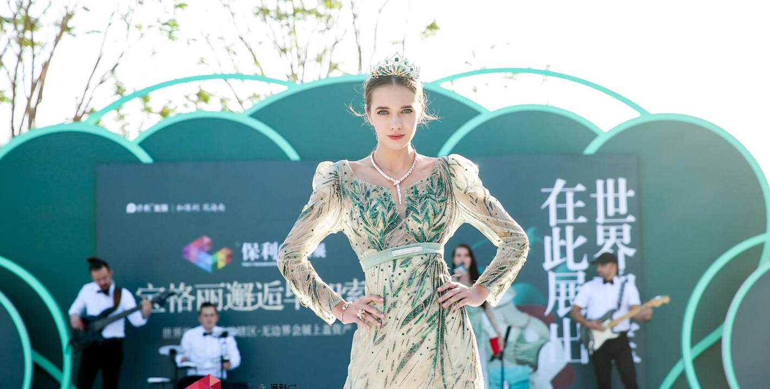
模特迎宾签到

Slide 21
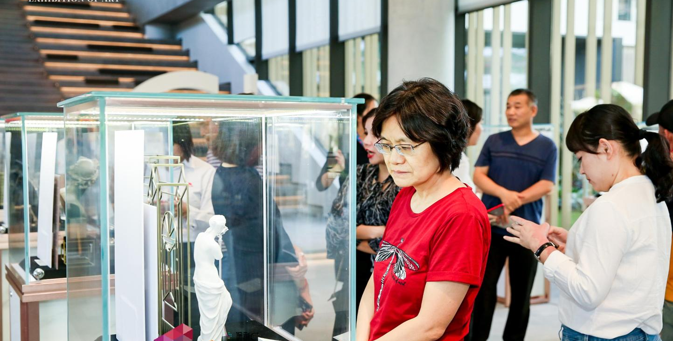

卡地亚展参观

Slide 22
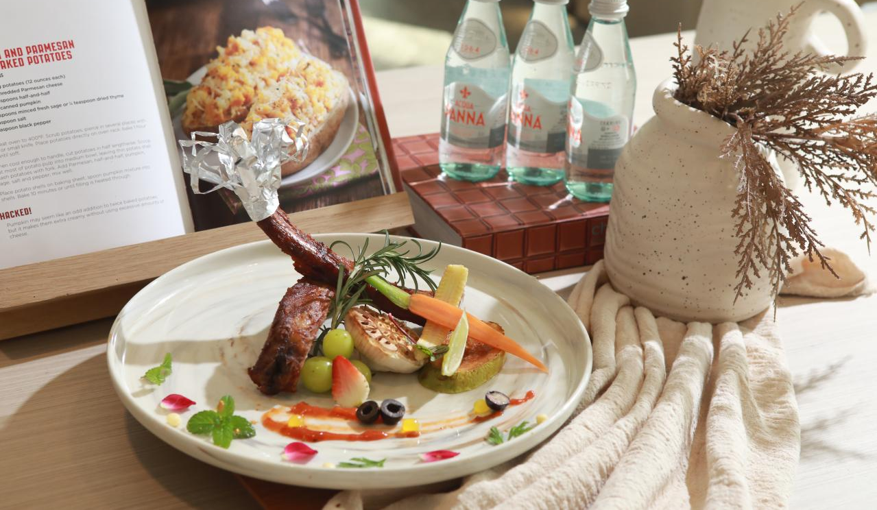
黑松露钻石餐品鉴

Slide 23
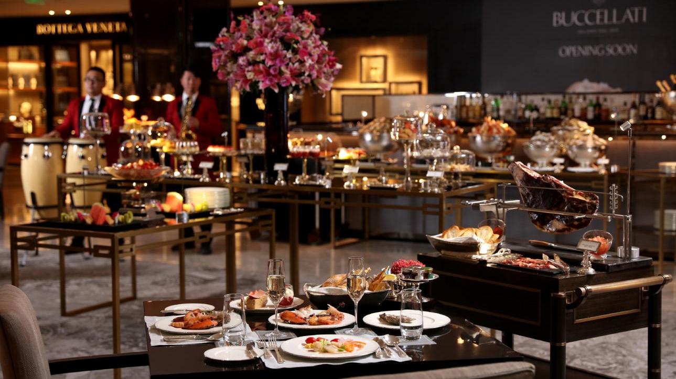
自助美食品尝

Slide 24
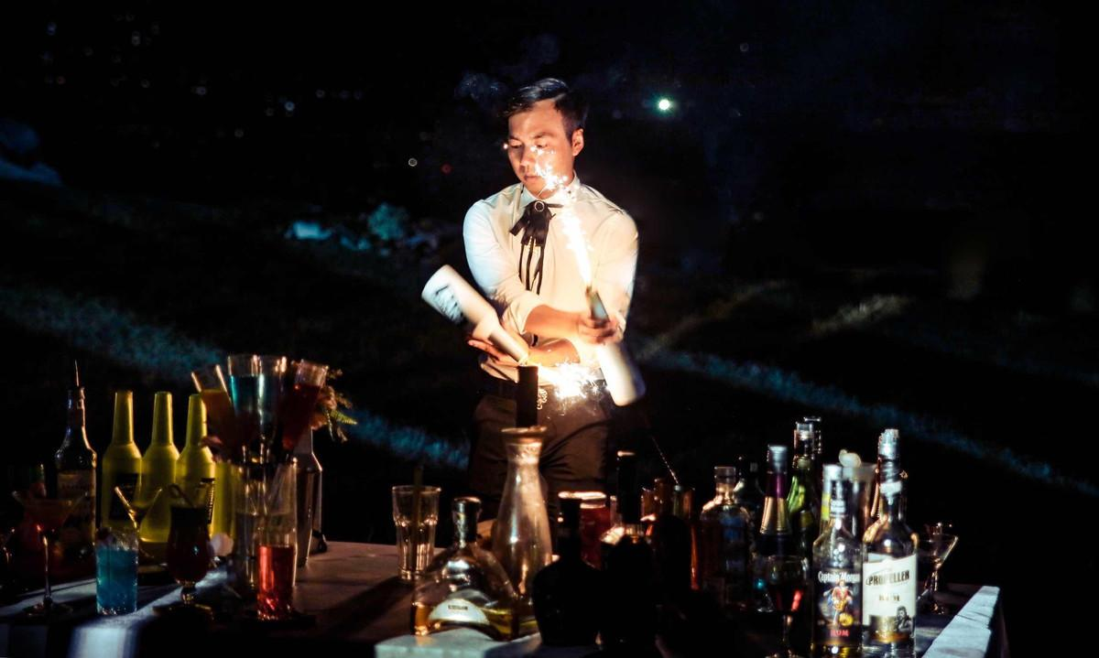
调酒师表演

Slide 25
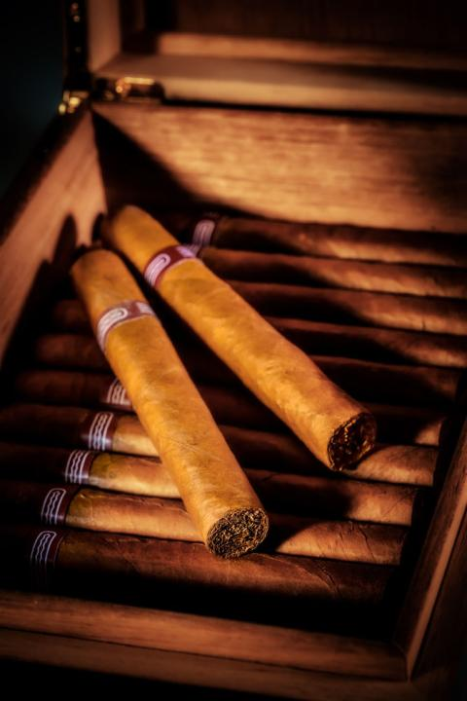


雪茄品鉴

Slide 26
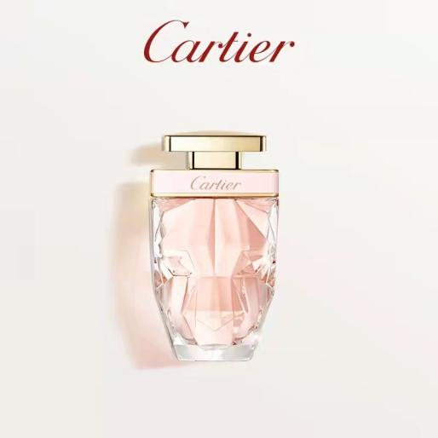
整点抽奖
卡地亚猎豹女士淡香水
推荐

Slide 27

外籍乐队表演

Slide 28
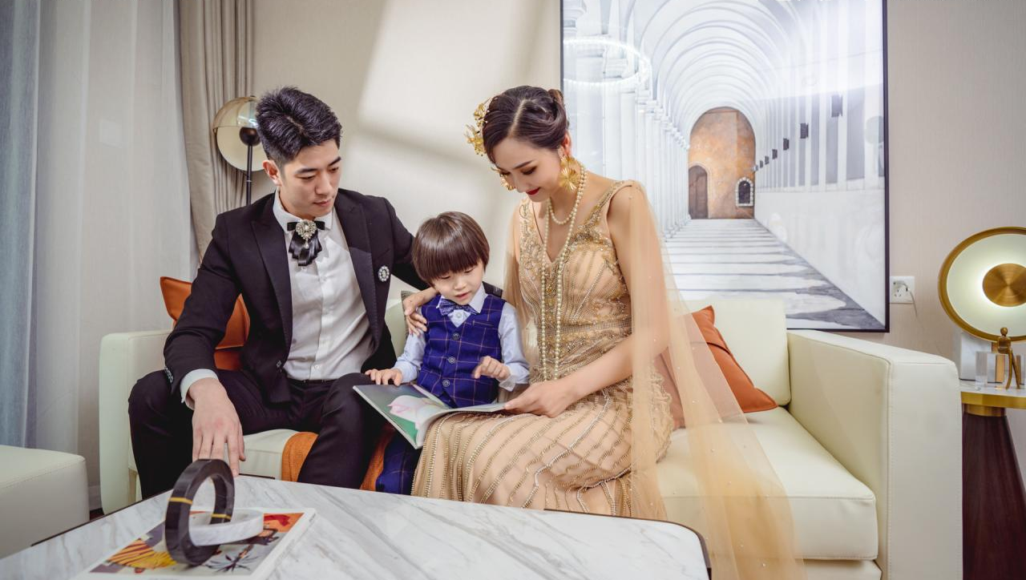
参观样板房

Slide 29
活动流程
时间 | 环节 | 内容
14:30-18:00 客户陆续到访 | 来宾签到 | 客户出示邀请函，礼仪引导客户签到
 | 品牌宣传片 | 循环播放（使用案场电视）
 | 暖场节目 | 外籍乐队歌曲演唱
 | 卡地亚展参观 | 来宾参观卡地亚展合影留念，进行二次宣传
 | 黑松露钻石餐品鉴 | 厨师现场制作私享黑松露钻石餐供来宾享用
 | 自助餐享用 | 案场设置自助餐供来宾享用
 | 调酒表演 | 调酒师进行调酒表演，邀请来宾品酒，提供雪茄给来宾
 | 整点抽奖 | 16:00进行整点抽奖，抽取好礼
 | 样板房参观 | 置业顾问带领客户参观别墅区样板房

Slide 30
Chapter 4
配套服务
Activities supporting services

Slide 31

「模特礼服推荐」

Slide 32
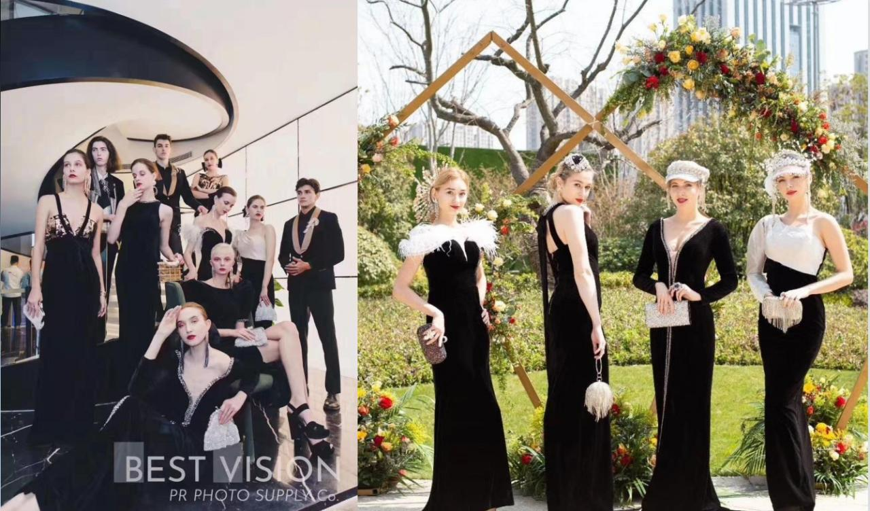
「模特礼服推荐」

Slide 33
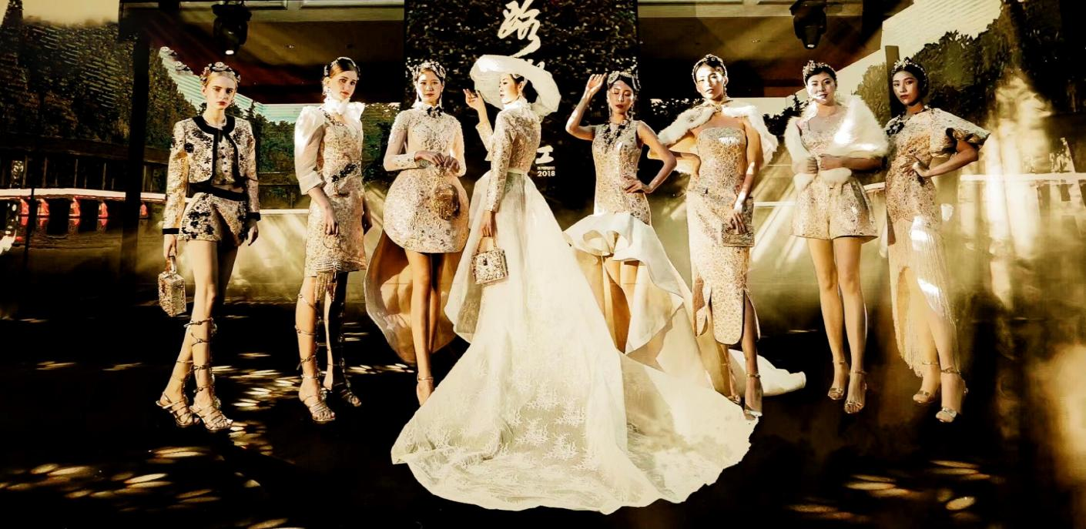
「模特礼服推荐」

Slide 34


「摄影摄像」
现场配备摄影、摄像对此次活动进行记录。活动结束后出精修照片、15秒视频。

Slide 35
公园壹号
公园壹号高定生活体验暨卡地亚珍宝艺术展

